Slide 1
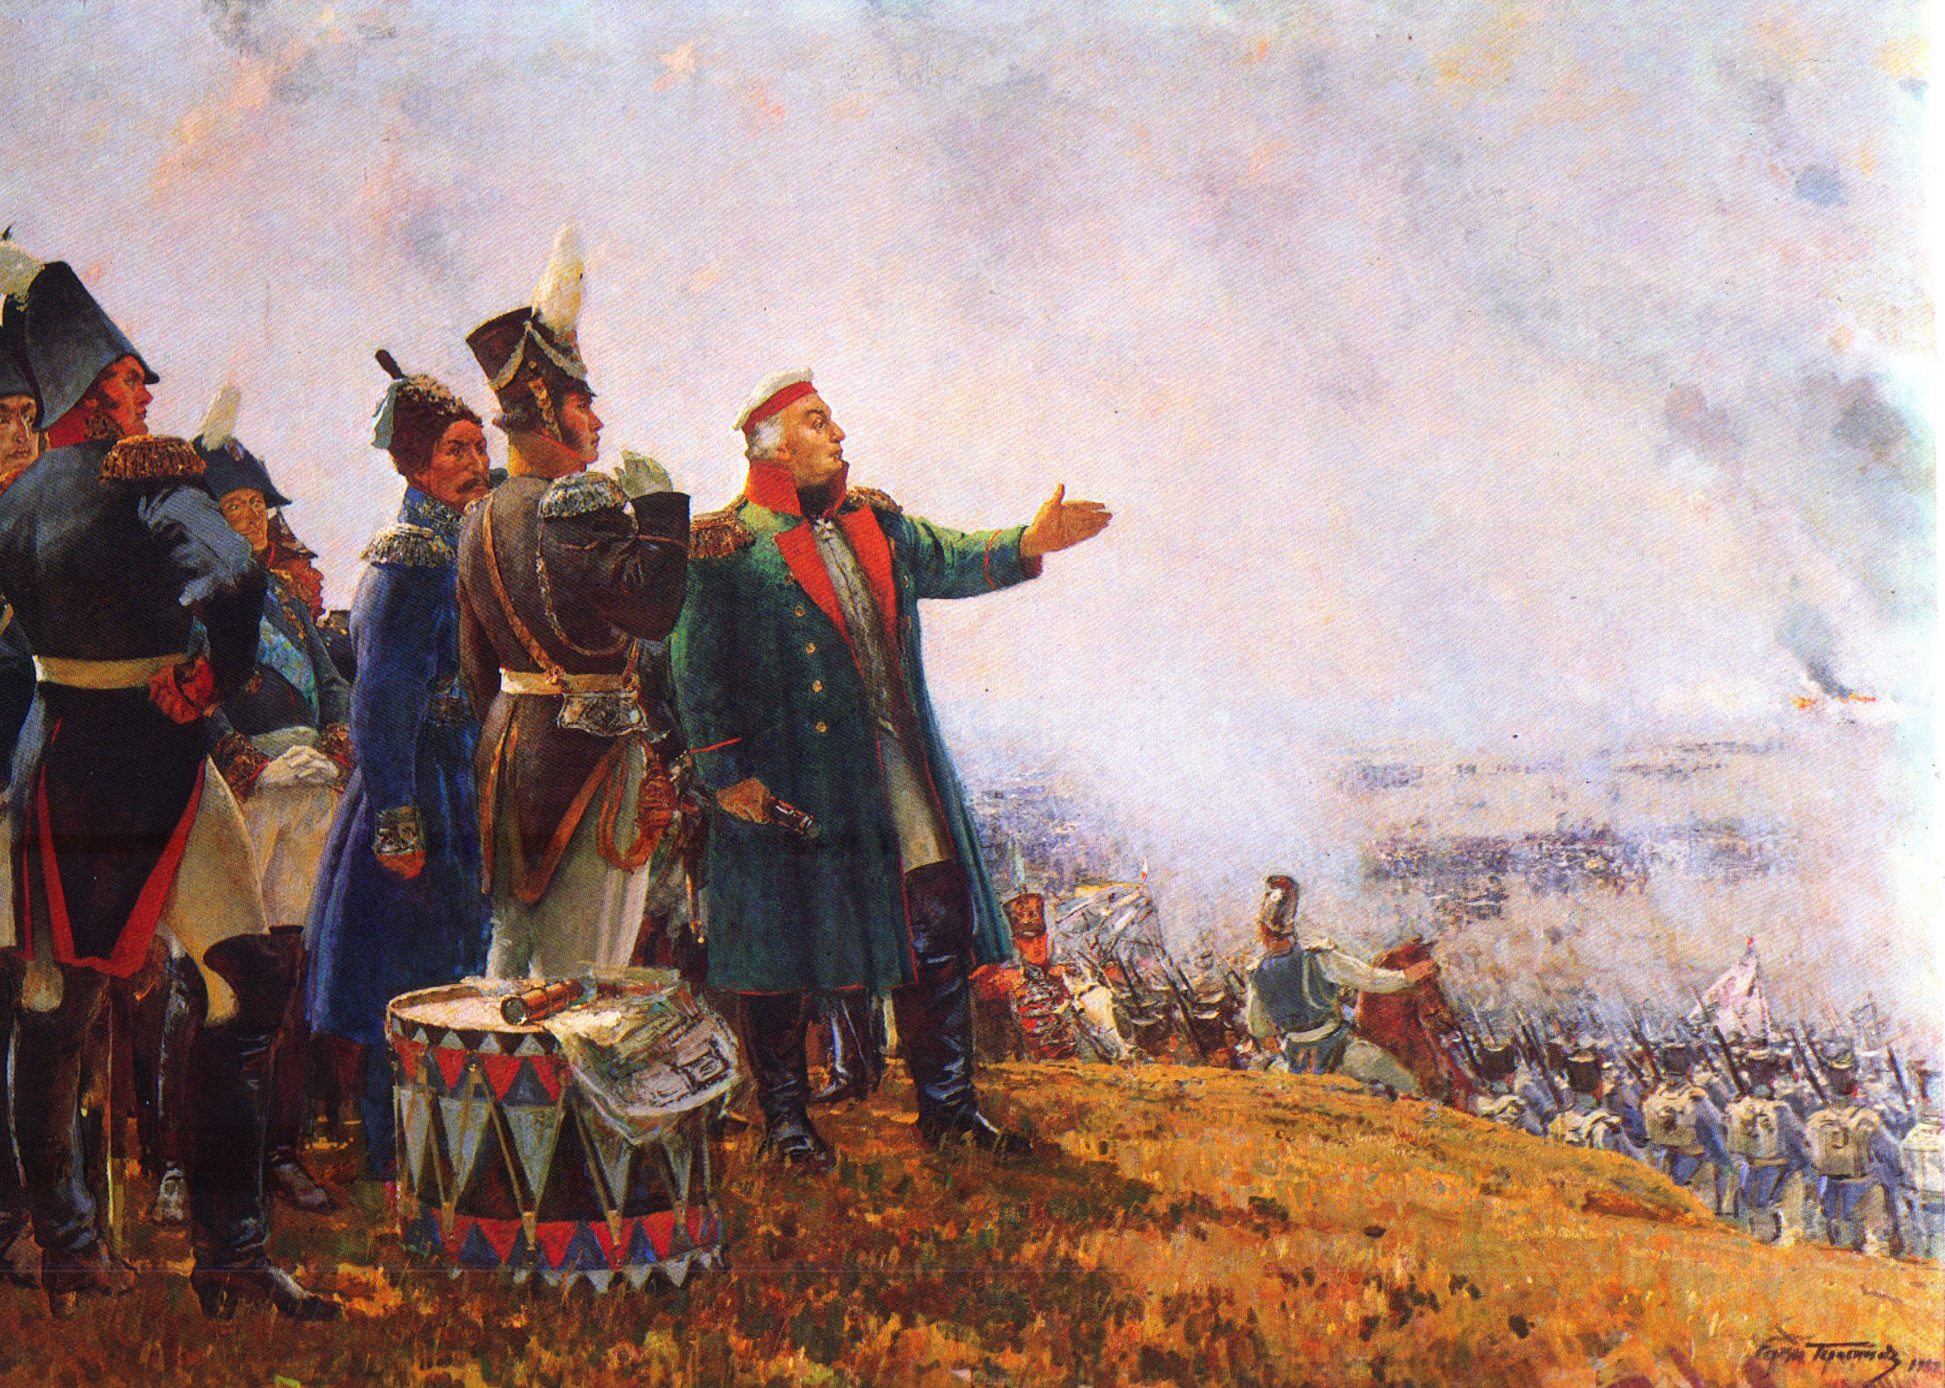
М.Ю. Лермонтова «Бородино»
Образ исторического события в стихотворении.
Notes:
https://www.youtube.com/watch?v=Tp_keGngI4A

Slide 2
Notes:
Что ты знаешь о Лермонтове ?

Slide 3
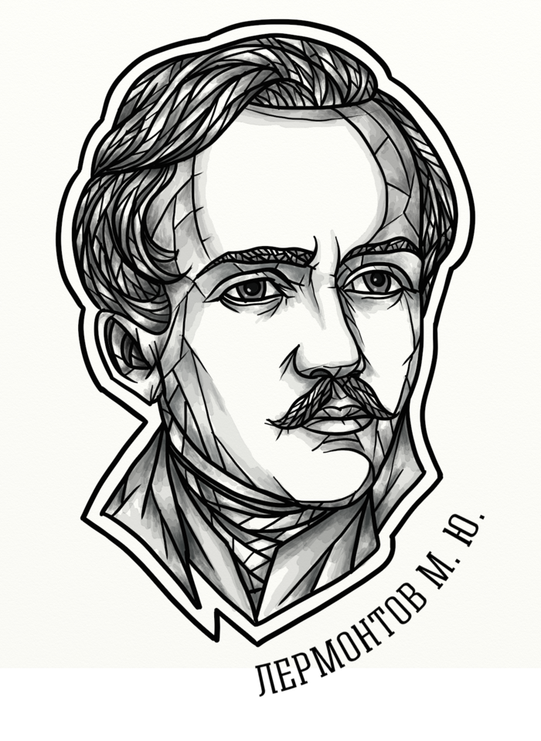
Стихотворение написано к 25-летию Отечественной войны 1812 года в 1837 году. В этом же году оно было опубликовано в журнале “Современник”. Идея написания произведения возникла у автора ещё в 1832–34 годах. Решающую роль сыграли воспоминания родственника поэта – Афанасия Алексеевича Столыпина, который был братом бабушки Лермонтова. Многие детали заимствованы из его рассказа, и сама личность повествователя есть в стихотворении. Знаменитый образ полковника без имени из стихотворения по некоторым данным – списан с личности Петра Багратиона, выдающегося полководца, проявившего себя в боях с французами.

Slide 5
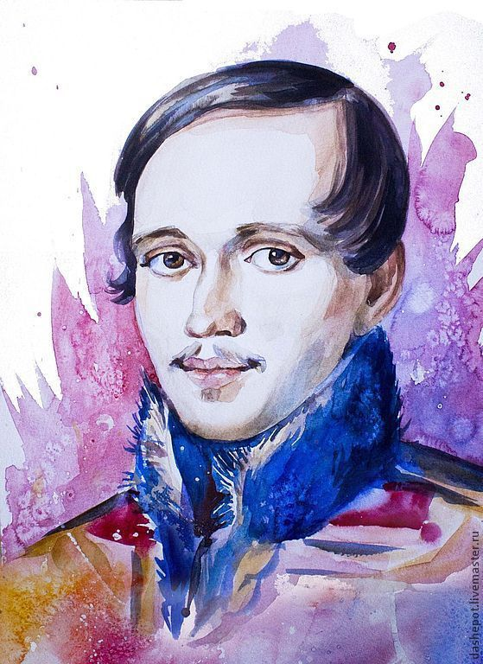
Стихотворение написано ярким образным народным языком, оно раскрывает субъективный взгляд на бой близ деревни Бородино, который имел решающее значение во всей русско-французской войне. Тема стихотворения – показ мужественного подвига русского народа на войне. Именно Лермонтов впервые подчеркнул значимость простых солдат, русского народа в борьбе с захватчиками. Художественно выразительно и документально точно он описывает события легендарного сражения, добавляя ему бытовые детали, человеческие характеры, эмоциональную окраску и атмосферу всеобщего патриотизма. Главная мысль произведения – сила России в народе, патриотическом духе. Смысл и идея стихотворения – показать героическое прошлое своей страны. Лирический герой рассказывает о событиях сражения простым, понятным языком, без сложных терминов и пафосных фраз.

Slide 7
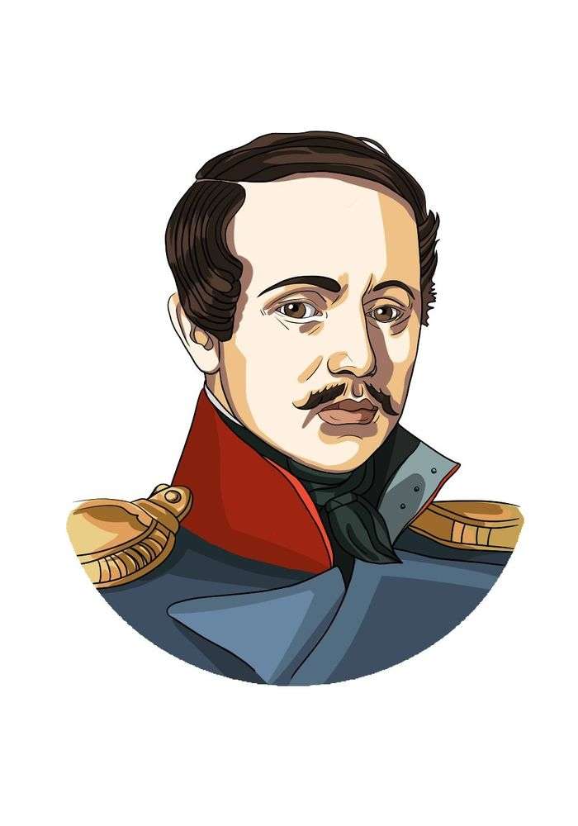
Жанр
Жанром “Бородино” принято считать лирическое стихотворение. Многие исследователи определяют его как балладу или народную оду. Все эти определения верны. Близость к балладе доказывает наличие повествовательного характера, народной оде – воспевание славы и патриотизма русских солдат. Стихотворение пестрит приёмами звукописи, которые красочно передают картины сражения, звуки ударов, выстрелов, рукопашных схваток. Специальная лексика, использованная в стихотворении, подчёркивает реалистичность повествования и знание рассказчиком военных тонкостей: “булат”, “лафет”, “редут”, “картечь”, “кивер”.

Slide 9
